Slide 1





Slide 2


BANCO DE DADOS

Slide 3

CONTEÚDO PROGRAMÁTICO
INTRODUÇÃO
00
GERENCIAMENTO DE BANCO DE DADOS
00
GERENCIAMENTO DE TABELAS
00
QUERIES DO CRUD
00
AVANÇANDO EM SELECTs
00
CONSTRAINTS
00
UNINDO TABELAS COM JOINs
00
AGRUPANDO RESULTADOS E SUBQUERIES
00
FUNÇÕES (STRING / NUMÉRICAS / DATAS)
00
RELAÇÃO ENTRE TABELAS
00
PLANEJAMENTO DE BANCO DE DADOS
00
PROJETO FINAL
00

Slide 4
INTRODUÇÃO
BANCO DE DADOS
A ATIVIDADE HUMANA GERA UM CONJUNTO DE DADOS.
EXEMPLOS:
TRANSAÇÕES BANCARIAS
E-MAILS
MATRÍCULA NO SENAI
PEGAR UM LIVRO NA BIBLIOTECA
RECARREGAR UM CARTÃO DE ÔNIBUS

Slide 5
DEFINIÇÃO

Slide 6
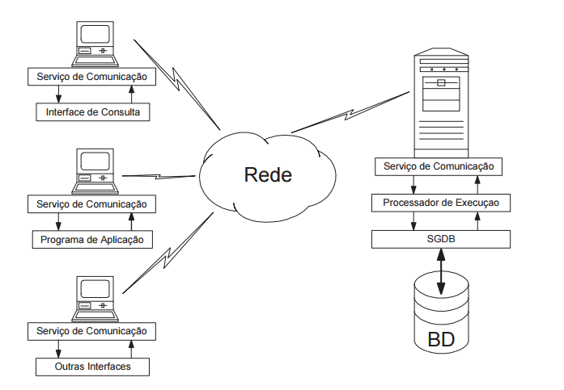
INTRODUÇÃO
COLEÇÃO ORGANIZADA DE DADOS, ARMAZENADO EM MEIO ELETRÔNICO E SE RELACIONAM DE ALGUMA FORMA, PERMITINDO EFETUAR CONSULTAS QUE RETORNAM OS DADOS ARMAZENADOS, DE DIVERSAS MANEIRAS DISTINTAS.
ARQUIVO ARMAZENADO EM ALGUM MEIO, GERENCIADO POR ALGUM SISTEMA ESPECÍFICO DE SOFTWARE, E UTILIZADO POR APLICAÇÕES QUE ACESSAM OS DADOS ARMAZENADOS
É O MESMO QUE BASE DE DADOS (DATABASE)

Slide 7
INTRODUÇÃO

Slide 8
BANCO DE DADOS
“É uma coleção organizada de Informações - ou dados - estruturadas, normalmente armazenadas eletronicamente em um sistema de computador.”

Slide 9
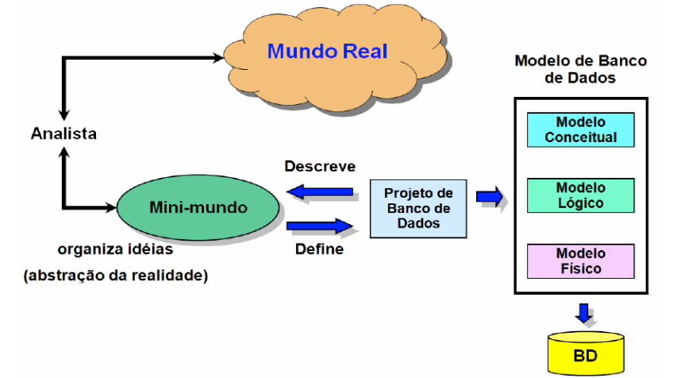
INTRODUÇÃO
UM BANCO DE DADOS REPRESENTA ALGUM ASPECTO DO MUNDO REAL, ÀS VEZES CHAMADO DE MINI-MUNDO OU DE UNIVERSO DE DISCURSO. (UoD-Universe of Discourse).
AS MUDANÇAS NO MINIMUNDO SÃO REFLETIDAS NO BANDO DE DADOS.
Notes:
NO INÍCIO DO SLIDE FALAMOS SOBRE AS INTERAÇÕES COM O MUNDO REAL;
-TRANSAÇÕES BANCÁRIAS
- ABASTECER O CARTÃO DO ÔNIBUS
- COMPRAR UMA CALÇA…
TODAS ESSAS INTERAÇÕES GERAM DADOS QUE PODEM SER ARMAZENADOS PARA SEREM USADOS FUTURAMENTE.

Slide 10
INTRODUÇÃO
Um Banco de Dados proporciona à empresa um controle centralizado de seus dados operacionais, um de seus ativos mais valiosos.
Dentre as diversas vantagens de um SGBD, pode-se destacar as seguintes:
♦ Eliminação de redundâncias de dados armazenados;
♦ Evitar inconsistência de dados;
♦ Os dados podem ser compartilhados;
♦ Fácil utilização de padrões;
♦ Restrições de segurança;
♦ Manutenção da integridade dos dados.

Slide 11

INTRODUÇÃO
Definição:
Dado: Fatos conhecidos que podem ser registrado e possuem significado implícito.
Exemplo: nome - número de telefone - endereço - etc.
Notes:
Você pode registrar dados em uma agenda, ou talvez em um computador pessoal em um software como Microsoft Acess ou Excel. Essa coleção de dados se chama Banco de dados.

Slide 12
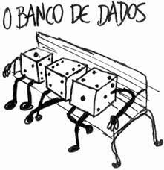


INTRODUÇÃO
Definição:
Banco de dados: A definição para banco de dados é bastante genérica, um conjunto de palavras em um slide é considerado dados relacionados.
Notes:
Você pode registrar dados em uma agenda, ou talvez em um computador pessoal em um software como Microsoft Acess ou Excel. Essa coleção de dados se chama Banco de dados.

Slide 13
INTRODUÇÃO
Antes dos computadores, os dados eram registrados em papel, que eram guardados em pastas e organizados em armários.
Notes:
Você pode registrar dados em uma agenda, ou talvez em um computador pessoal em um software como Microsoft Acess ou Excel. Essa coleção de dados se chama Banco de dados.

Slide 14


INTRODUÇÃO
Em T.I. podemos nomear esses objetos como, Folha - Registros Pastas - Tabelas Armário - Arquivo
Notes:
Você pode registrar dados em uma agenda, ou talvez em um computador pessoal em um software como Microsoft Acess ou Excel. Essa coleção de dados se chama Banco de dados.

Slide 15

INTRODUÇÃO
Definição:
Banco de dados: É uma coleção logicamente coerente de dados com algum significado inerente.
Uma variedade aleatória de dados não pode ser corretamente chamada de bando de dados.
Notes:
Você pode registrar dados em uma agenda, ou talvez em um computador pessoal em um software como Microsoft Acess ou Excel. Essa coleção de dados se chama Banco de dados.

Slide 16
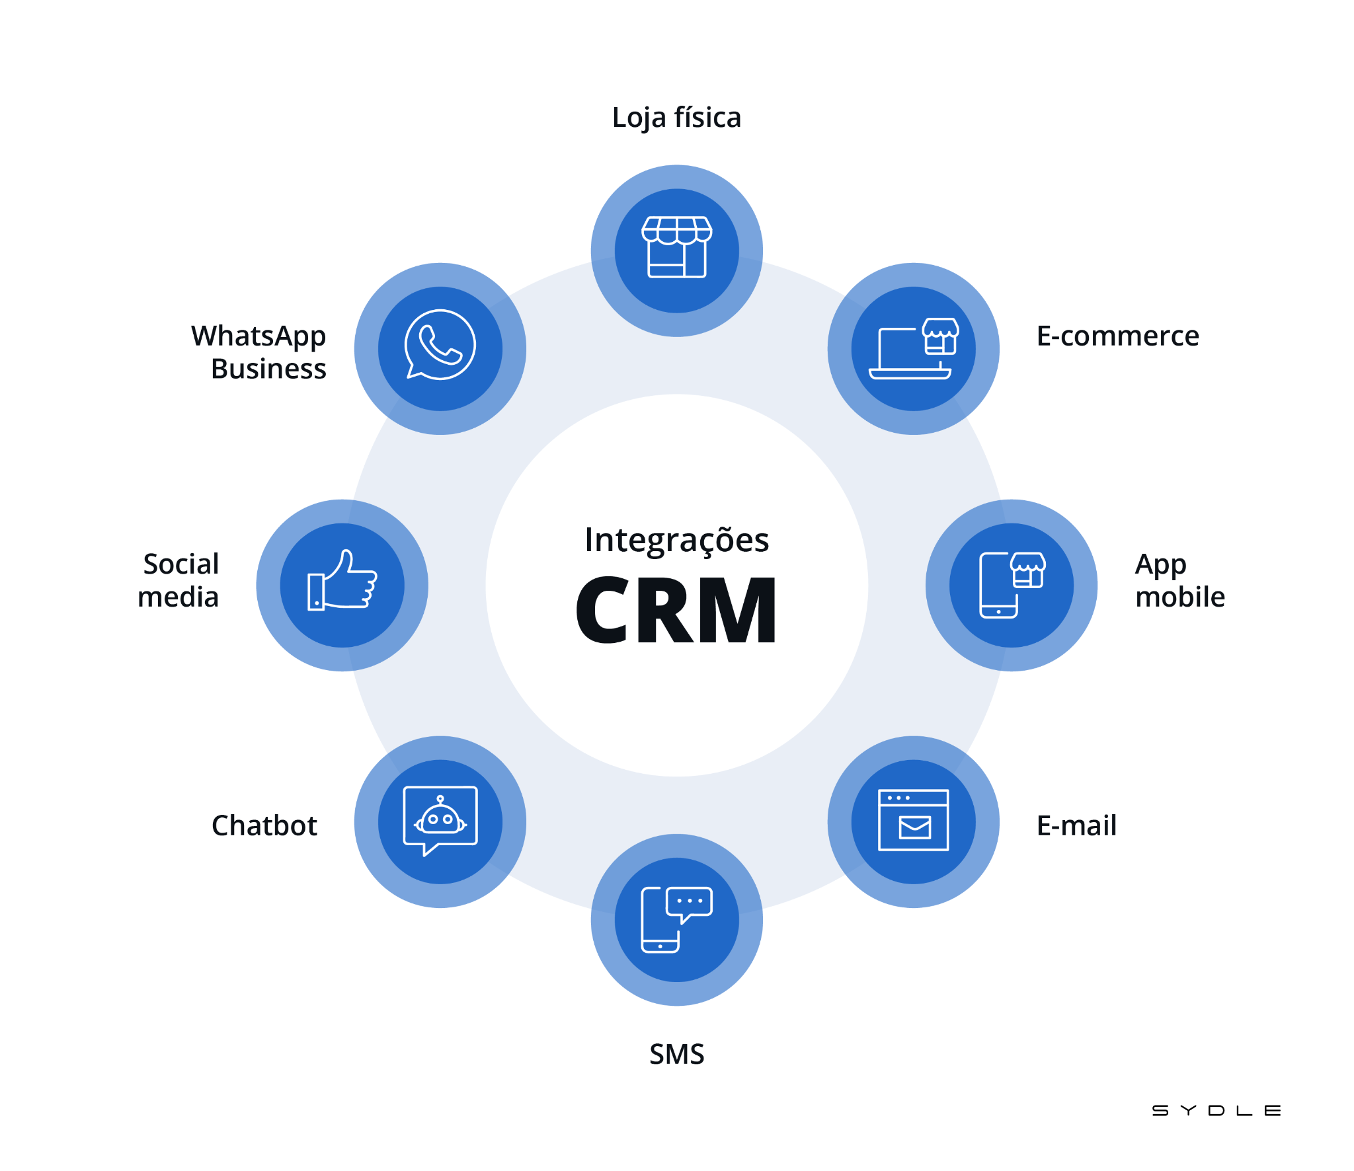
INTRODUÇÃO
Um banco de dados é projetado, construído e populado com dados para uma finalizada específica.
Possui um grupo definido de usuários e algumas aplicações previamente concebidas nas quais esses usuários estão interessados.
Notes:
CRM é a sigla para Customer Relationship Management, em tradução livre “Gestão de Relacionamento com o Cliente”, termo utilizado hoje tanto para definir o software que armazena todas as informações sobre os clientes, quanto para classificar técnicas relacionadas ao relacionamento com o cliente.

Slide 17
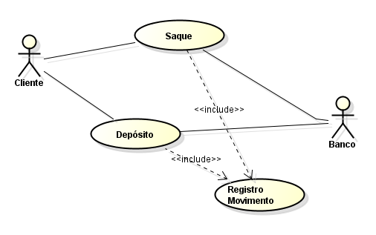
INTRODUÇÃO
Resumindo:
Banco de dados tem alguma fonte da qual o dado é derivado, algum grau de interação com eventos no mundo real e um público que está ativamente interessado em seu conteúdo.
É onde armazenamos os dados no nosso sistema;
O Banco de dados possui algumas entidades fundamentais para o seu correto funcionamento, como tabelas.
As tabelas guardam nossos dados;
Diagrama de Uso

Slide 18
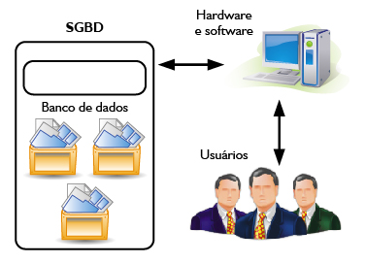
INTRODUÇÃO
SQL x MySQL
SQL é a linguagem e MySQL é o SGBD;
SGBD é um acrônimo de Sistema de Gerenciador de Banco de Dados.
MySQL é um software que gerencia os nossos bancos de dados;
Enquanto SQL é a linguagem que utilizaremos para manipular e criar os bancos.
Notes:
Normalmente usamos falar somente “Banco de dados”.

Slide 19
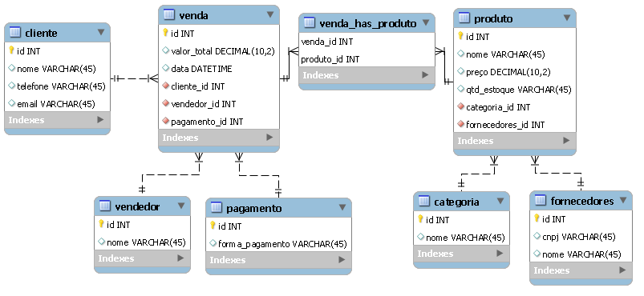
INTRODUÇÃO
Principais elementos de um BD
Diagrama do Banco: é o projeto do banco, parte fundamental e mais avançada, que define o sucesso do projeto;

Slide 20
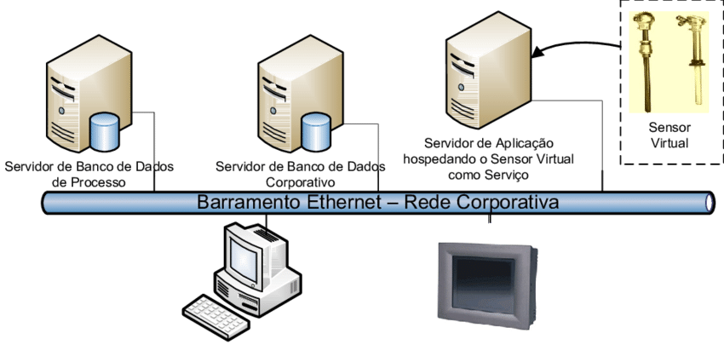
INTRODUÇÃO
Principais elementos de um BD
Banco de dados: A entidade que vai guardar todos os elementos do banco;
Notes:
Um local físico que temos acesso.

Slide 21
INTRODUÇÃO
Principais elementos de um BD
Tabelas: A categoria dos dados;
Tabela Cliente

Slide 22
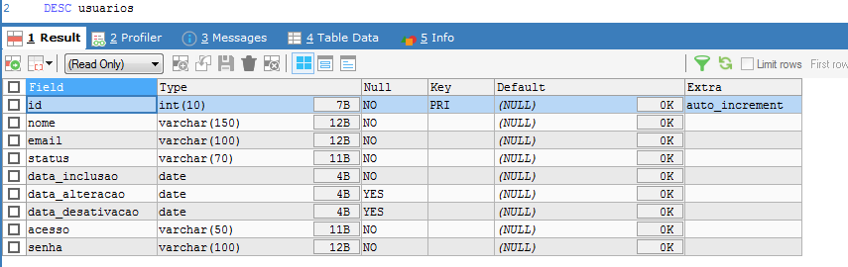
INTRODUÇÃO
Principais elementos de um BD
Colunas: Tipos de informações que precisamos salvar;

Slide 23
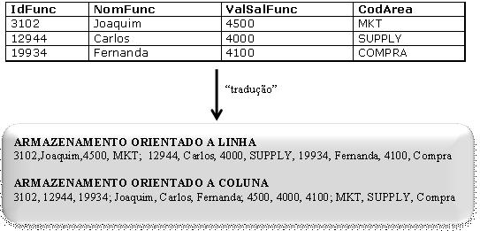
INTRODUÇÃO
Principais elementos de um BD
Dados: O dado final entregue pelo usuário;

Slide 24
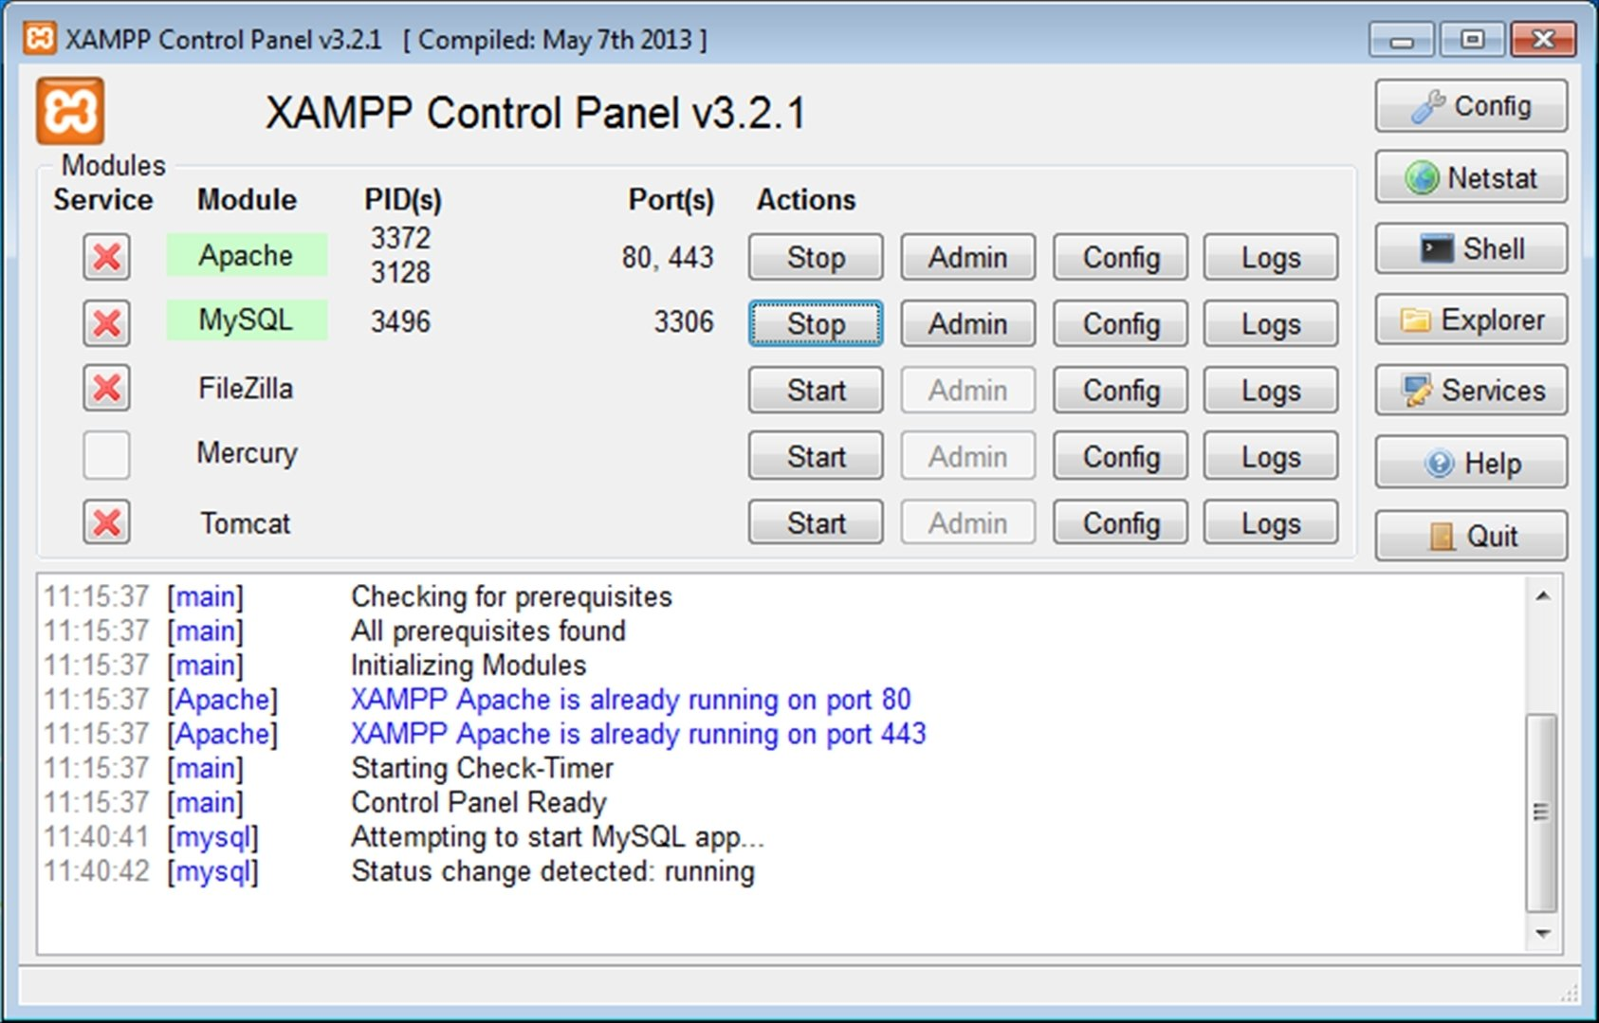
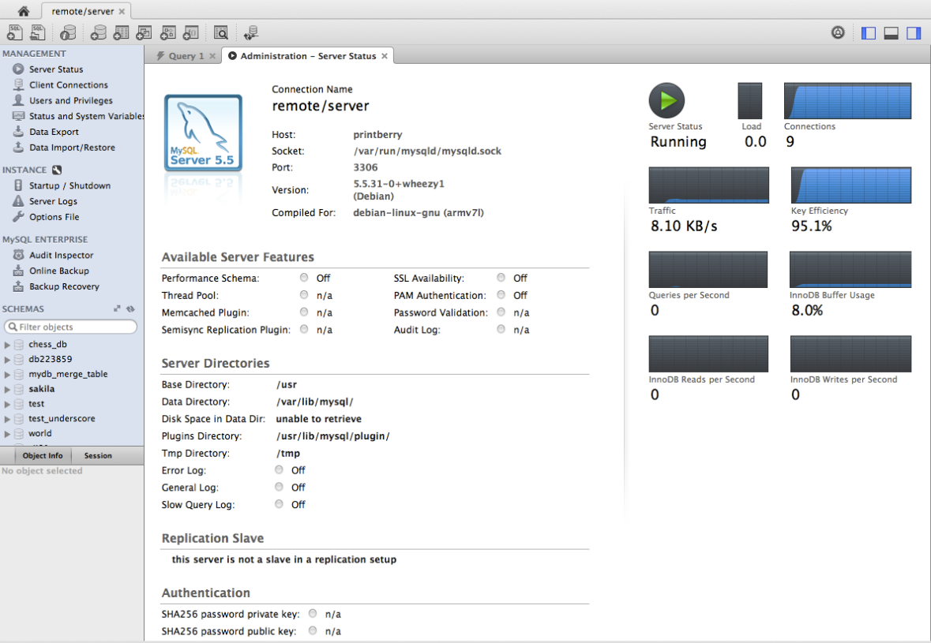
INTRODUÇÃO
Softwares utilizados
XAMPP: “Transforma” o computador pessoal em um servidor, nós dá o PHP, MySQL e também o Apache;
Workbench: Utilizado para visualização de dados.
Notes:
Obs.: Note que os serviços (Apache e MySQL) utilizam “portas”, se por acaso, antes da instalação do XAMPP outra aplicação já estiver usando alguma destas portas, o serviço não inicia.

Slide 25
INTRODUÇÃO
MySQL no terminal (Windows)
Podemos usar o MySQL no terminal;
Para isso precisamos adicionar o executável do MySQL as variáveis de ambiente;
Para conecta no MySQL vamos digitar: mysql -u root

Slide 26
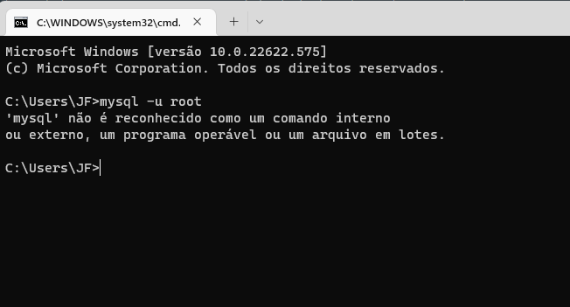
INTRODUÇÃO
MySQL no terminal (Windows)
Sem adicionar o executável do MySQL as variáveis de ambiente GERA O ERRO;

Slide 27
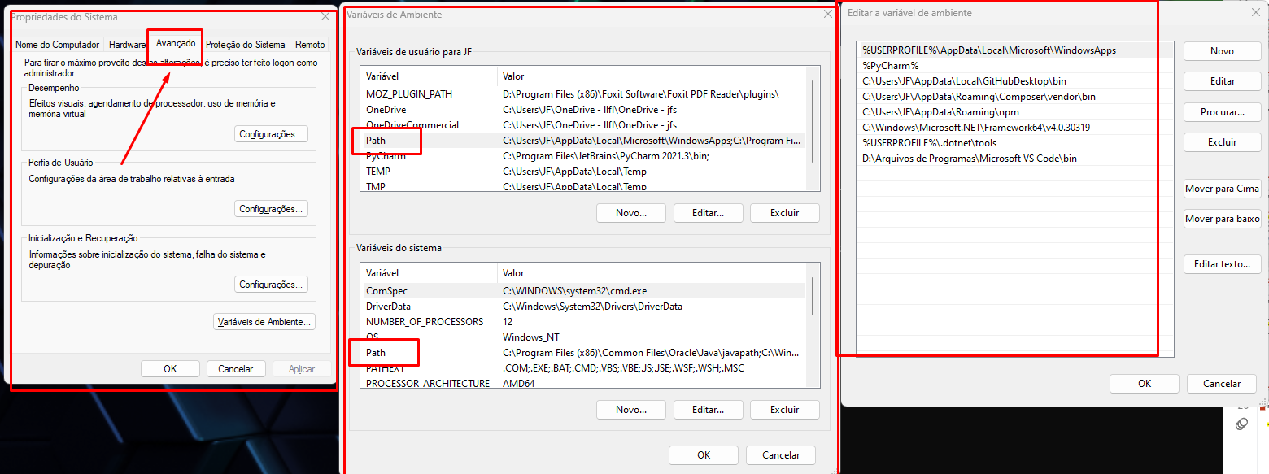
INTRODUÇÃO
MySQL no terminal (Windows)
Configurando o executável do MySQL as variáveis de ambiente;
Pesquise por variáveis de ambiente no Windows.
Na caixa que abre, vá na abá “ Avançado”
Depois em “Variáveis de Ambiente”
Vá em “Path”
Acrescente o caminho ; “C:\xampp\mysql\bin\”

Slide 28
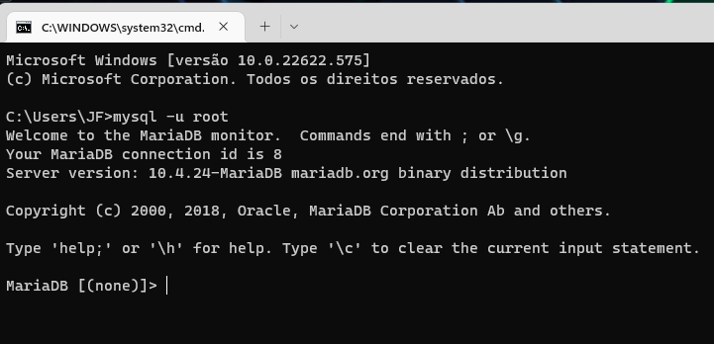
INTRODUÇÃO
MySQL no terminal (Windows)
Depois de configurado, é só testar:
mysql -u root
Notes:
Digite o comando show databases e veja o que acontece!

Slide 29
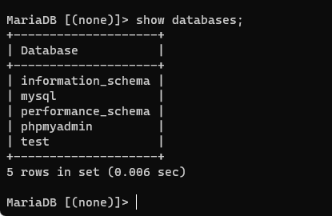
INTRODUÇÃO
MySQL no terminal (Windows)
Teste o comando:
show databases;
Notes:
Digite o comando show databases e veja o que acontece!

Slide 30
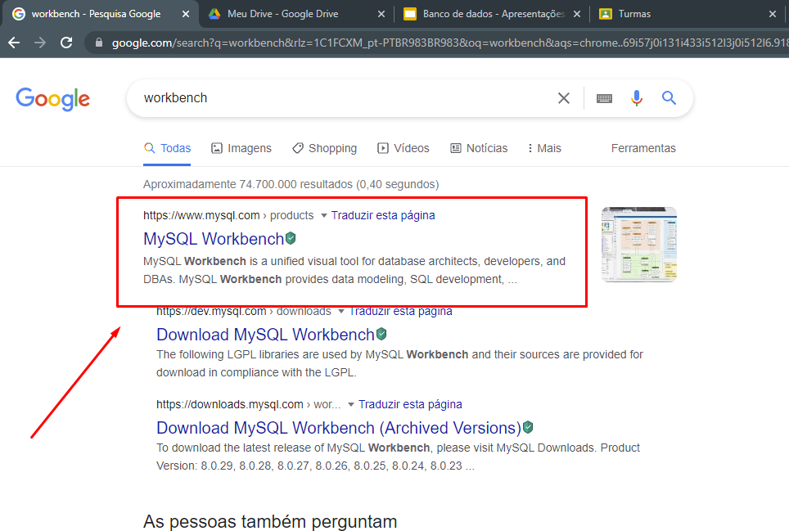
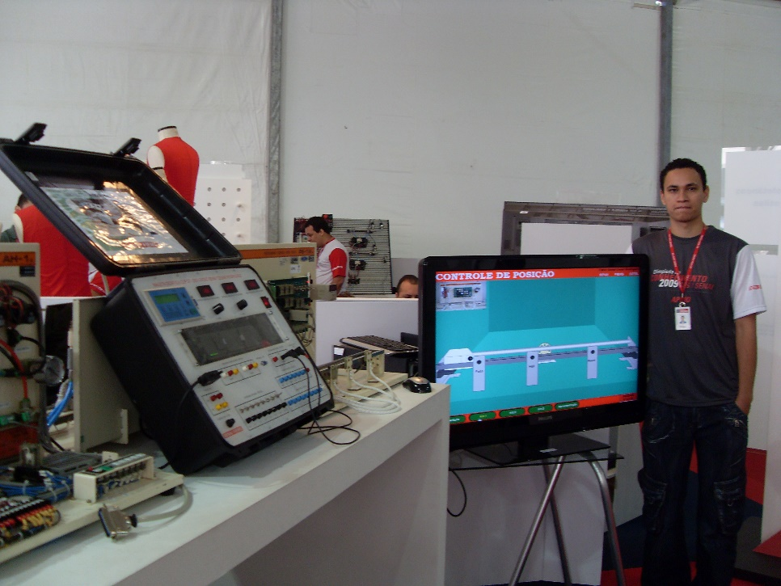
INTRODUÇÃO
Podemos trabalhar utilizando linha de comando no terminal. Porem, para facilitar o aprendizado trabalharemos com o “Workbench”
Para baixar o instalador, pesquise por “Workbench” no Google.
ou faça o download clicando nesta imagem
Notes:
Não há necessidade de baixar a aplicação nos computadores do Senai, pois já possui a aplicação.

Slide 31
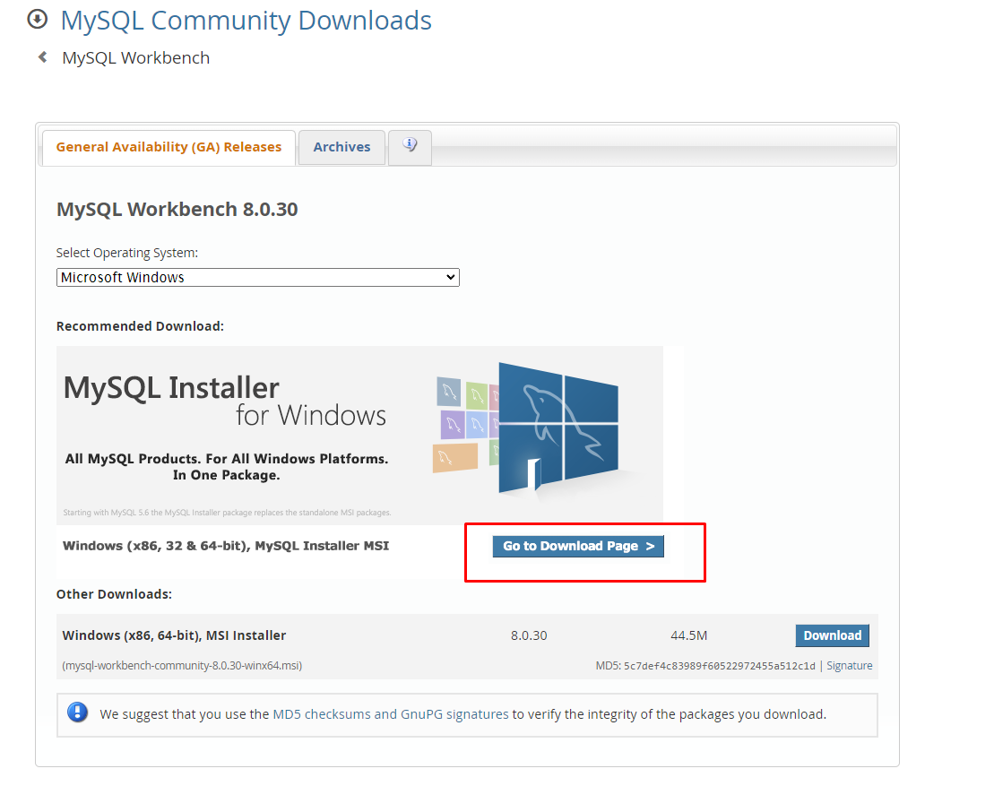
INTRODUÇÃO
Podemos trabalhar utilizando linha de comando no terminal. Porem, para facilitar o aprendizado trabalharemos com o “Workbench”
Para baixar o instalador, pesquise por “Workbench” no Google.
ou faça o download clicando nesta imagem
Notes:
Não há necessidade de baixar a aplicação nos computadores do Senai, pois já possui a aplicação.

Slide 32
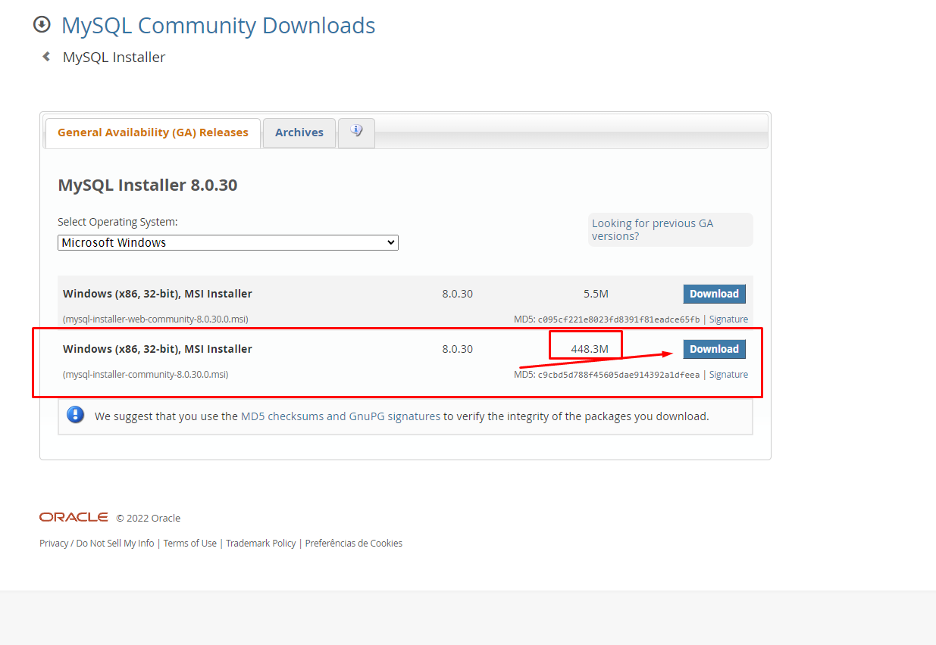
INTRODUÇÃO
Podemos trabalhar utilizando linha de comando no terminal. Porem, para facilitar o aprendizado trabalharemos com o “Workbench”
Para baixar o instalador, pesquise por “Workbench” no Google.
ou faça o download clicando nesta imagem
Notes:
Não há necessidade de baixar a aplicação nos computadores do Senai, pois já possui a aplicação.

Slide 33
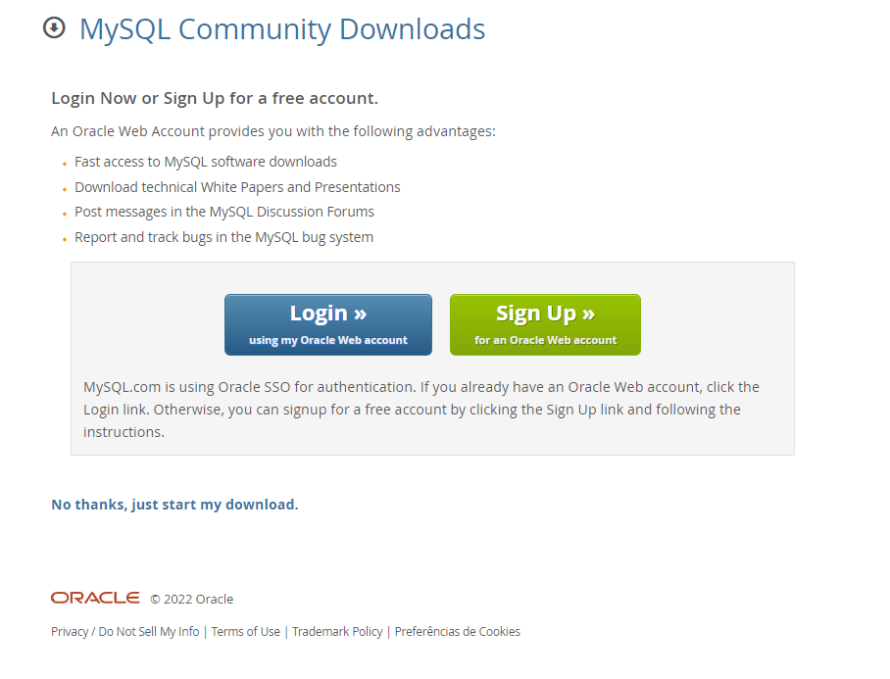
INTRODUÇÃO
Podemos trabalhar utilizando linha de comando no terminal. Porem, para facilitar o aprendizado trabalharemos com o “Workbench”
Para baixar o instalador, pesquise por “Workbench” no Google.
ou faça o download clicando nesta imagem

Slide 34
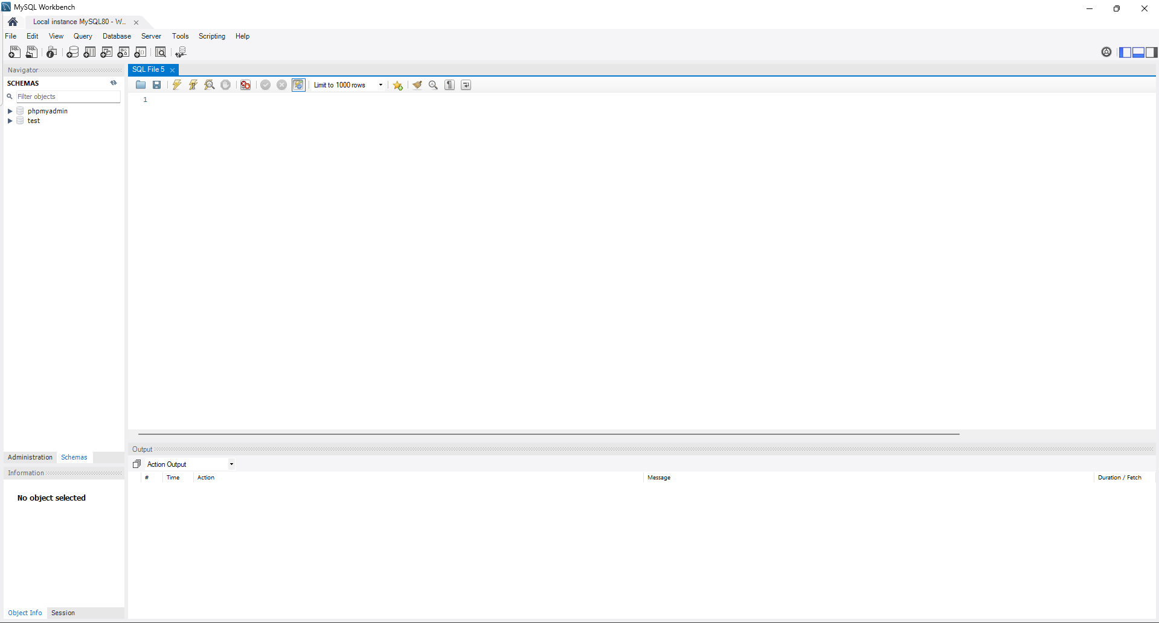
INTRODUÇÃO
Com a instalação ok, vamos analisar a interfase:
NOTA: Antes de iniciar o Workbench devemos iniciar o Xampp

Slide 35
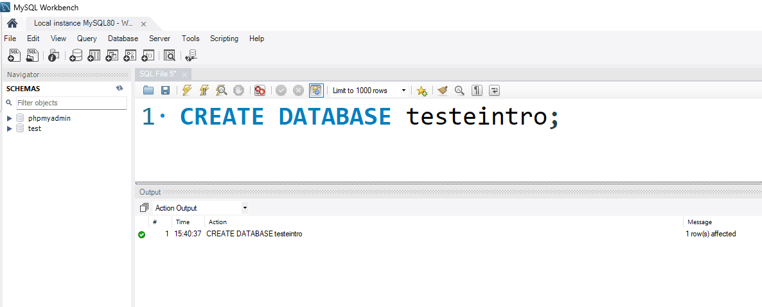
INTRODUÇÃO
Primeiro teste: Criar um banco de dados; Comando - CREATE DATABASE testeintro;
Aperte “Ctrl + Enter” para executar o comando.

Slide 36
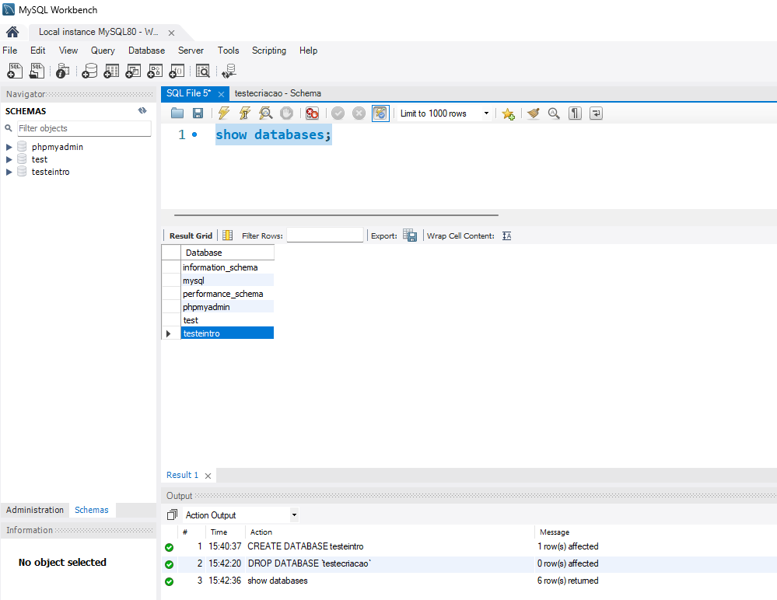
INTRODUÇÃO
Segundo teste: Verificar os bancos existentes; Comando - SHOW DATABASES;
Aperte “Ctrl + Enter” para executar o comando.

Slide 37
INTRODUÇÃO
Segundo teste: Verificar os bancos existentes; Comando - SHOW DATABASES;
Aperte “Ctrl + Enter” para executar o comando.

Slide 38
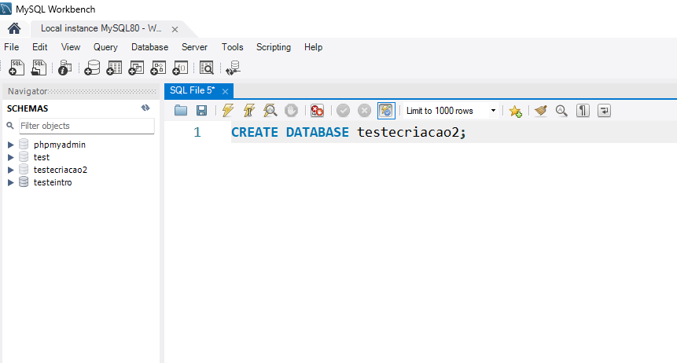
INTRODUÇÃO
Por convenção, utilize os comandos do MySQL em CAIXA ALTA.

Slide 39
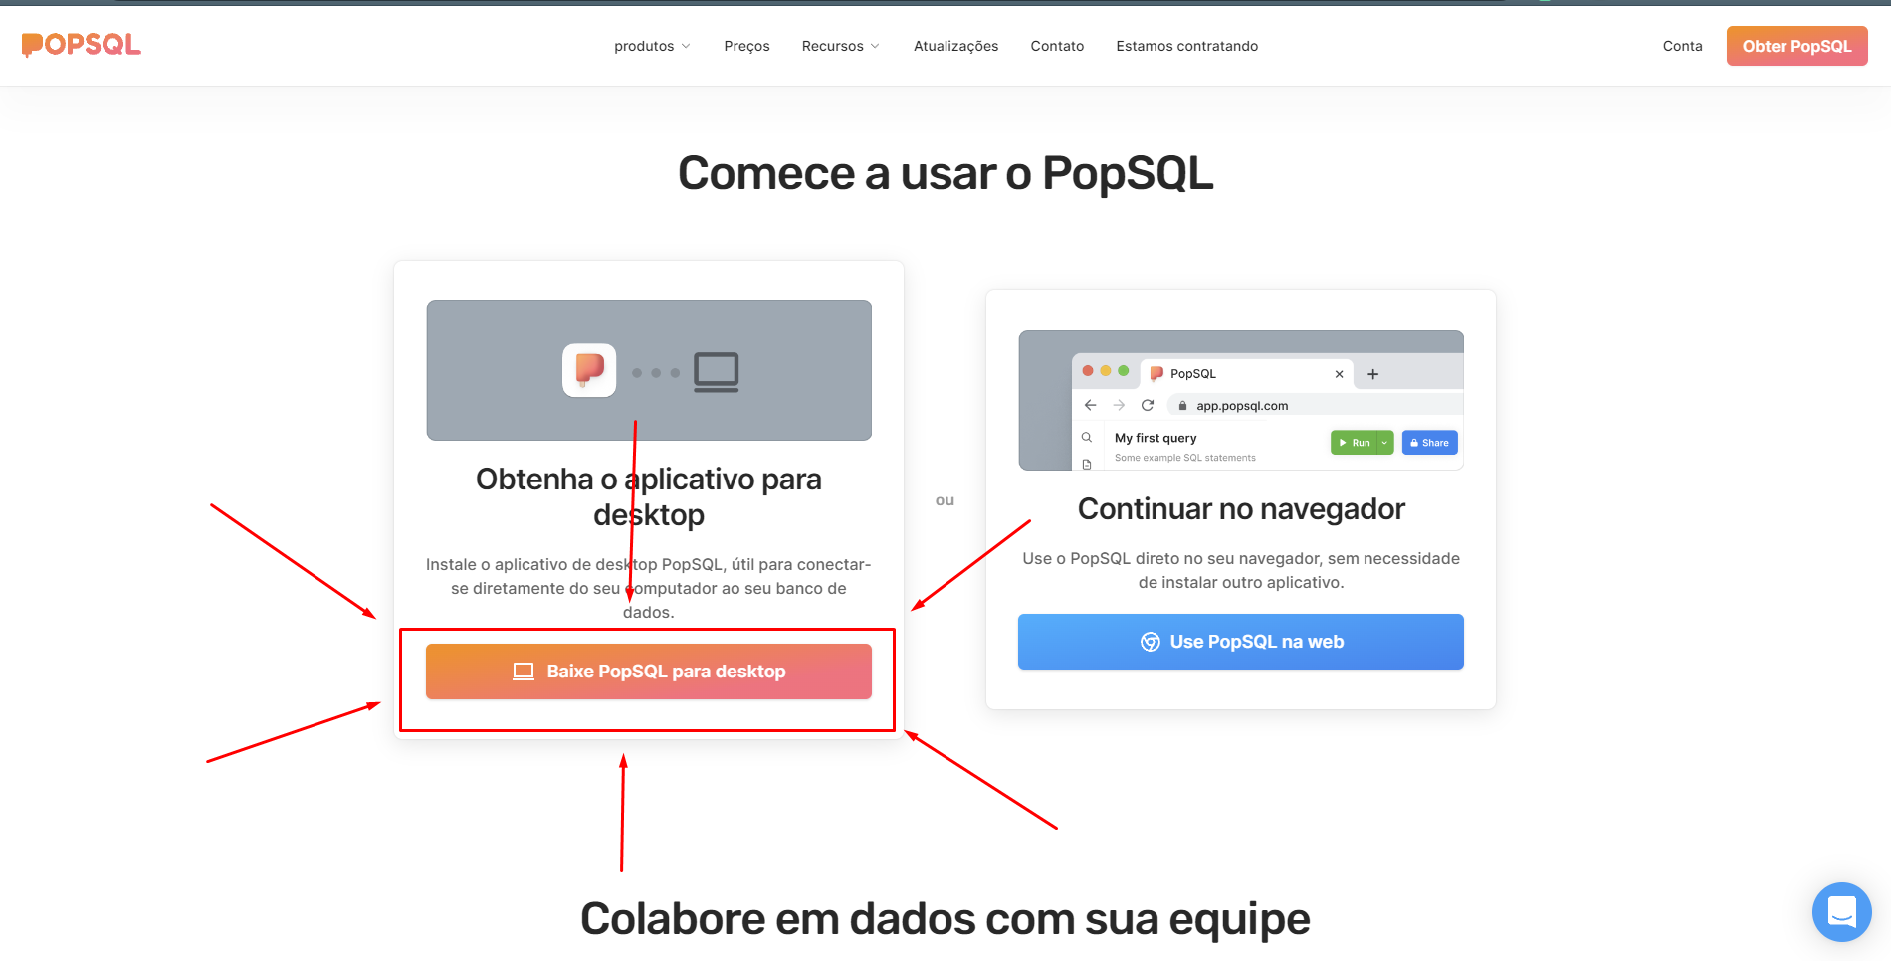
INTRODUÇÃO
Uma alternativa para o SGBD, é o POPSQL
Notes:
O pop pode ser utilizado de forma online, Para fins didáticos é suficiente, sua interface é leve e utiliza poucos recursos.

Slide 40
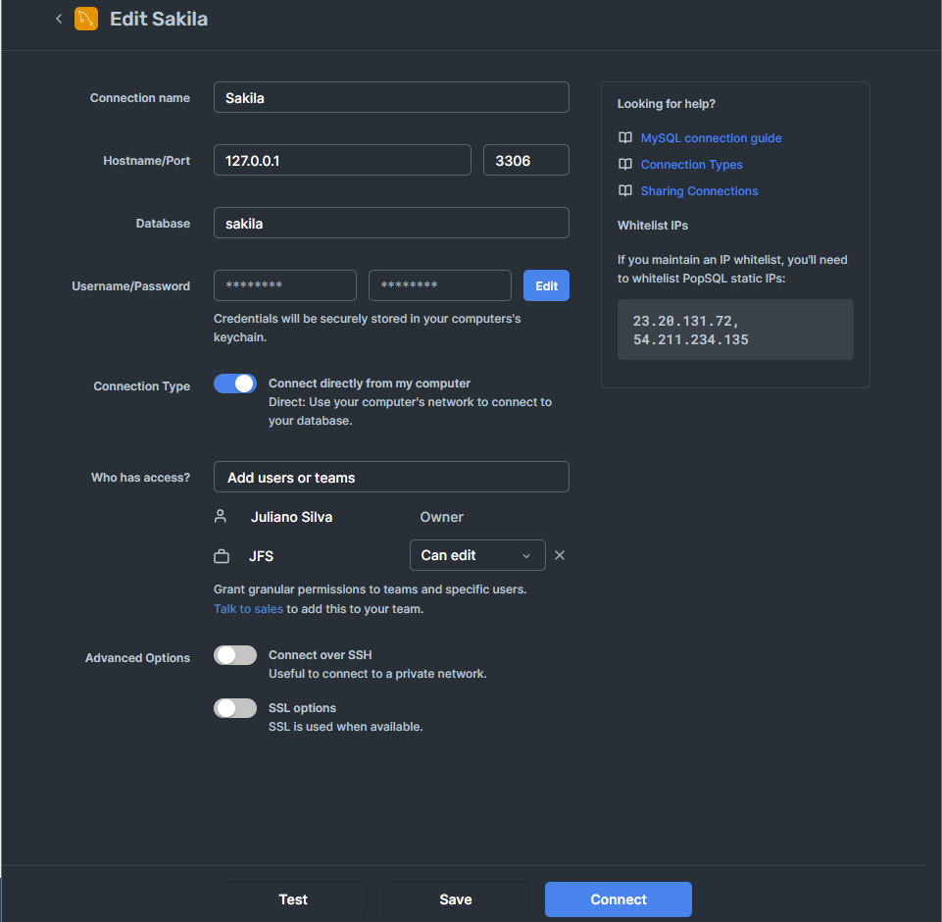
INTRODUÇÃO
Vamos utilizar a base de dados de exemplo do MySQL (Sakila)
Para isso, no POP vá em File>>Preferences>>Connections>>”Add new connection”. Selecione “MYSQL”, e configure conforme a figura:
Notes:
O pop pode ser utilizado de forma online, Para fins didáticos é suficiente, sua interface é leve e utiliza poucos recursos.

Slide 41
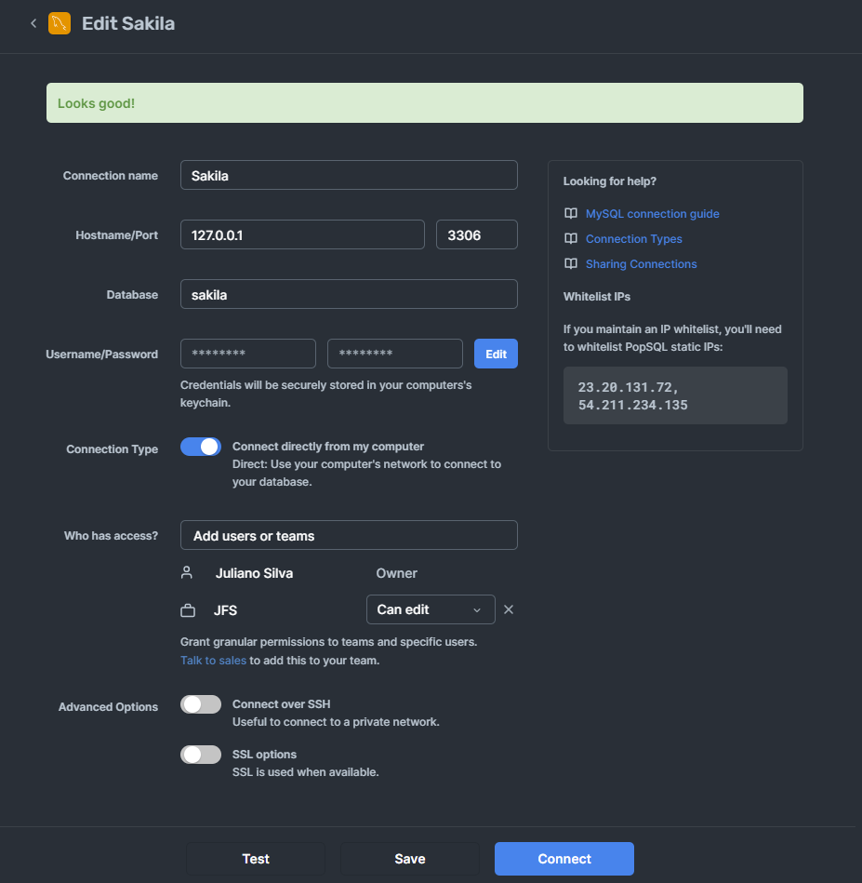
INTRODUÇÃO
Teste a conexão.
Notes:
O pop pode ser utilizado de forma online, Para fins didáticos é suficiente, sua interface é leve e utiliza poucos recursos.

Slide 42
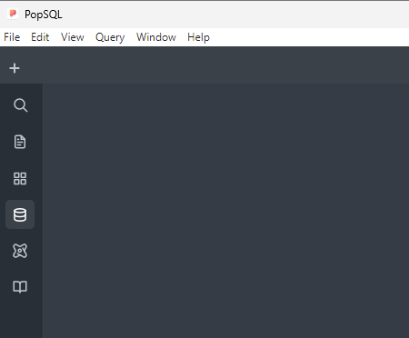
INTRODUÇÃO
Com o banco conectado, podemos verificar as tabelas que temos em nossa base de dados.
Clique no ícone de “+”
Notes:
Clicando no +, vamos criar uma nova Query (Consulta)

Slide 43
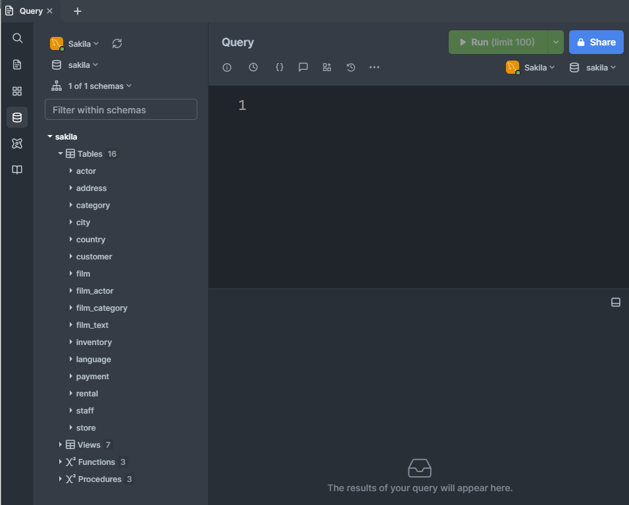
INTRODUÇÃO

Slide 44
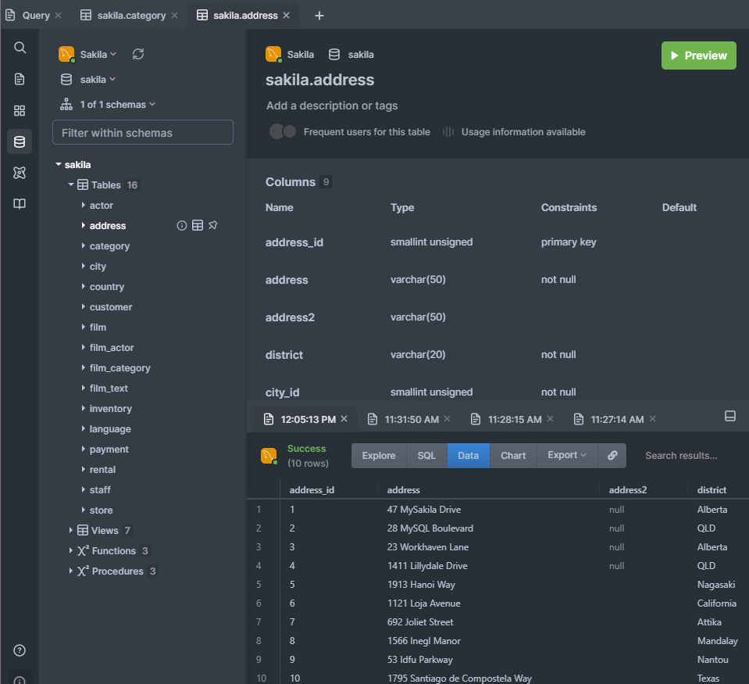
TABELAS

Slide 45
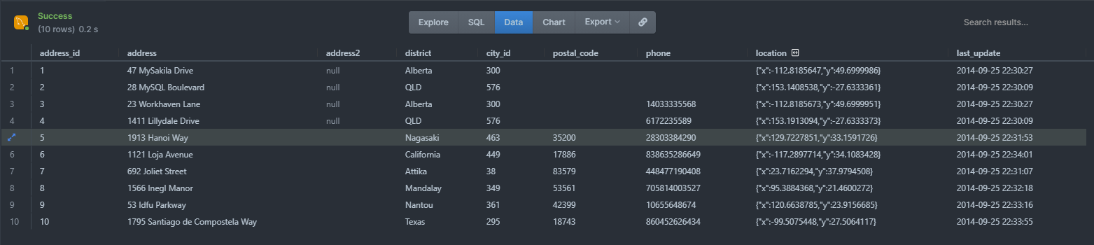
TABELAS
COLUNA - Atributos
Linha, (Rown ou tubla)
Data value - valor

Slide 46
TABELAS
Vamos utilizar a base de dados de exemplo do MySQL (Sakila)
Para isso, no POP vá em File>>Preferences>>Connections>>”Add new connection”. Selecione “MYSQL”, e configure conforme a figura:

Slide 47
QUERIES DO CRUD
Primeiro comando.
Quando instalamos o Workbech, baixamos junto uma base de dados chamada “Sakila”, que são dados sobre uma locadora.
USE e SELECT
Notes:
DOCUMENTAÇÃO = https://downloads.mysql.com/docs/refman-4.1-pt.a4.pdf

Slide 48
QUERIES DO CRUD
Comandos;( Ordenar )
USE sakila;
com esse comando, vamos selecionar a base de dados Sakila
Notes:
DOCUMENTAÇÃO = https://downloads.mysql.com/docs/refman-4.1-pt.a4.pdf

Slide 49
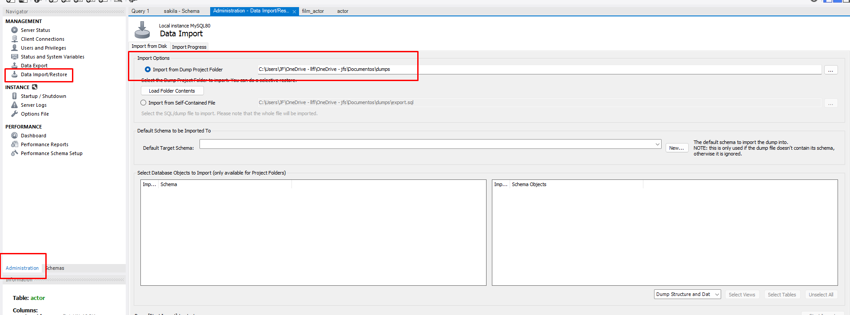
QUERIES DO CRUD
Comandos;( Ordenar )
USE sakila;
se não tiver esta base de dados, vamos importa-la:
Notes:
DOCUMENTAÇÃO = https://downloads.mysql.com/docs/refman-4.1-pt.a4.pdf

Slide 50
QUERIES DO CRUD
Comandos; ( SELECT )
SELECT coluna FROM tabela;
Visualiza a coluna X da tabela Y. Ex.:
SELECT first_name FROM actor;
ou
SELECT actor_id,first_name FROM actor;
Notes:
DOCUMENTAÇÃO = https://downloads.mysql.com/docs/refman-4.1-pt.a4.pdf

Slide 51
QUERIES DO CRUD
Comandos; ( SELECT )
SELECT * FROM tabela;
Seleciona todas as colunas da tabela X. Ex.:
SELECT * FROM actor;
Notes:
DOCUMENTAÇÃO = https://downloads.mysql.com/docs/refman-4.1-pt.a4.pdf

Slide 52
QUERIES DO CRUD
Comandos; ( Order by)
SELECT coluna FROM tabela
ORDER BY coluna;
Seleciona a coluna X da tabela Y e ordena pela coluna escolhida. Ex.:
SELECT actor_id,first_name,last_update
FROM actor
ORDER BY firt_name;
Podemos ordenar por ordem crescente = ASC ou decrescente = DESC
Notes:
DOCUMENTAÇÃO = https://downloads.mysql.com/docs/refman-4.1-pt.a4.pdf

Slide 53
QUERIES DO CRUD
Comandos; ( Order by)
SELECT actor_id,first_name,last_update
FROM actor
ORDER BY firt_name ASC;
ou
SELECT actor_id,first_name,last_update
FROM actor
ORDER BY firt_name DESC;
Podemos ordenar por ordem crescente = ASC ou decrescente = DESC
Notes:
DOCUMENTAÇÃO = https://downloads.mysql.com/docs/refman-4.1-pt.a4.pdf

Slide 54
QUERIES DO CRUD
Comandos; ( WHERE )
SELECT coluna
FROM tabela
WHERE coluna=”atributo”;
Quando desejamos encontrar um conjunto de dados específicos a partir de um atributo “x”;
where = onde, aonde.
O where filtra valores!
Notes:
DOCUMENTAÇÃO = https://downloads.mysql.com/docs/refman-4.1-pt.a4.pdf

Slide 55
QUERIES DO CRUD
Comandos; ( WHERE )
SELECT coluna
FROM tabela
WHERE coluna=”atributo”;
EX.:
SELECT actor_id,first_name,last_update
FROM actor WHERE actor_id = 100;
Notes:
DOCUMENTAÇÃO = https://downloads.mysql.com/docs/refman-4.1-pt.a4.pdf

Slide 56
QUERIES DO CRUD
Comandos; ( WHERE )
Podemos utilizar outros operadores!
SELECT coluna
FROM tabela
WHERE coluna <=”atributo”;
EX.:
SELECT actor_id,first_name,last_update
FROM actor WHERE actor_id <= 100;
Irá retornar todos os id’s menores e iguais a 100
Notes:
DOCUMENTAÇÃO = https://downloads.mysql.com/docs/refman-4.1-pt.a4.pdf

Slide 57
QUERIES DO CRUD
Comandos; ( WHERE )
Podemos utilizar outros operadores!
SELECT actor_id,first_name,last_update
FROM actor WHERE actor_id <= 100;
Agora, execute este comando e ordenem por ordem alfabética a coluna “first_name”. Em caso de dúvidas, pesquise na documentação (clique aqui) (pag 130)
Notes:
DOCUMENTAÇÃO = https://downloads.mysql.com/docs/refman-4.1-pt.a4.pdf

Slide 58
QUERIES DO CRUD
Comandos; ( WHERE )
Podemos utilizar outros operadores!
ATIVIDADE
Repita o exercício anterior e filtre todos os registros acima do ID 100, ordenando por ordem decrescente o primeiro nome!
Notes:
DOCUMENTAÇÃO = https://downloads.mysql.com/docs/refman-4.1-pt.a4.pdf

Slide 59
QUERIES DO CRUD
Comandos; ( AS)
Modificar uma coluna.
SELECT coluna (operador)+(valor)
FROM tabela;
Ex.:
SELECT
customer_id,
amount,
amount - (amount * 0.10) as “10% de desconto”
FROM payment;
Notes:
DOCUMENTAÇÃO = https://downloads.mysql.com/docs/refman-4.1-pt.a4.pdf

Slide 60
QUERIES DO CRUD
Comandos; ( AS )
Modificar uma coluna.
ATIVIDADE
Repita o exercício anterior e filtre o cliente com id = 1 e renomeie todas as colunas. Aplicando desconto de 8%
Notes:
DOCUMENTAÇÃO = https://downloads.mysql.com/docs/refman-4.1-pt.a4.pdf
RESPOSTA:

Slide 61
QUERIES DO CRUD
Comandos; ( AS )
Modificar uma coluna.
ATIVIDADE
Repita o exercício anterior, e coloque uma coluna com desconto de 12% para pagamento à vista (dinheiro), outra coluna com 10% de desconto “no pix”, 8% no débito e 2% no crédito.
Notes:
DOCUMENTAÇÃO = https://downloads.mysql.com/docs/refman-4.1-pt.a4.pdf

Slide 62
QUERIES DO CRUD
Comandos; ( WHERE )
Um pouco mais de WHERE. Podemos utilizar qualquer operador com WHERE
SELECT coluna (operador)+(valor)
FROM tabela;
Ex.:
SELECT * FROM payment
WHERE amount > 0.99;
ou
SELECT * FROM adreess
WHERE district != ‘Texas’;
Notes:
DOCUMENTAÇÃO = https://downloads.mysql.com/docs/refman-4.1-pt.a4.pdf

Slide 63
QUERIES DO CRUD
Comandos; ( WHERE )
Um pouco mais de WHERE. Podemos utilizar qualquer operador com WHERE
ATIVIDADE
Utilize outros operadores para as queries abaixo:
SELECT * FROM payment
WHERE amount > 0.99;
ou
SELECT * FROM adreess
WHERE district != ‘Texas’;
Notes:
DOCUMENTAÇÃO = https://downloads.mysql.com/docs/refman-4.1-pt.a4.pdf

Slide 64
QUERIES DO CRUD
OPERADOR ; ( AND, OR e NOT)
AND = E
OR = OU
NOT = NEGAÇÃO
SELECT coluna
FROM tabela
WHERE coluna =”atributo”
AND coluna = “atributo”;
EX.:
SELECT * FROM customer WHERE store_id = 1 AND active = 1;
Irá retornar todos os registros da loja 1 com usuários ativos!
Notes:
DOCUMENTAÇÃO = https://downloads.mysql.com/docs/refman-4.1-pt.a4.pdf

Slide 65
QUERIES DO CRUD
OPERADOR ; ( AND, OR e NOT)
AND = E
OR = OU
NOT = NEGAÇÃO
ATIVIDADE
Localize todos os clientes que estão ativos, que compram na loja 1 e ID do endereço seja maior que 100 e menor que 200 e retire o “KIM CRUZ” da lista!
Notes:
DOCUMENTAÇÃO = https://downloads.mysql.com/docs/refman-4.1-pt.a4.pdf

Slide 66
QUERIES DO CRUD
OPERADOR; ( IN ) *
SELECT coluna
FROM tabela
WHERE coluna IN ”atributo” ;
EX.:
SELECT * FROM adress WHERE district IN (‘Alberta’,’Texas’);
Irá retornar todos os registros do distrito Alberta e Texas
Notes:
DOCUMENTAÇÃO = https://downloads.mysql.com/docs/refman-4.1-pt.a4.pdf
Exemplo: Dentro da tabela endereço temos os atributos (11 no total) e dentro do “district” temos Texas Califórnia, Washington. Podemos usar o operador para especificar os valores que desejamos filtrar. Por que não utilizar o OR?

Slide 67
QUERIES DO CRUD
OPERADOR; ( IN )
ATIVIDADE
Localize todos os endereços que tenha “city_id” = 300
Notes:
DOCUMENTAÇÃO = https://downloads.mysql.com/docs/refman-4.1-pt.a4.pdf

Slide 68
QUERIES DO CRUD
OPERADOR; ( IN )
ATIVIDADE
Localize todos os endereços que tenha “city_id” = 300 e “postal_code”=17886
Notes:
DOCUMENTAÇÃO = https://downloads.mysql.com/docs/refman-4.1-pt.a4.pdf

Slide 69
QUERIES DO CRUD
OPERADOR; ( BETWEEN ) = (entre)*
SELECT coluna
FROM tabela
WHERE coluna BETWEEN ”valor” AND “valor” ;
EX.:
SELECT *
FROM payment WHERE amount BETWEEN 1.99 AND 3.99;
Irá retornar todos os registros do distrito Alberta e Texas
Notes:
DOCUMENTAÇÃO = https://downloads.mysql.com/docs/refman-4.1-pt.a4.pdf
O operador BETWEEN significa entre dois valores. Muito utilizado para puxar uma “range” que está dentro de um início e fim. Podemos utilizar o BETWEEN para filtrar todos os resultados entre uma data de início e fim ou então filtrar valores com início e fim, idade. E muito mais.

Slide 70
QUERIES DO CRUD
OPERADOR; ( IN )
ATIVIDADE
Localize todos os actor_id entre os códigos 63 e 192.
Notes:
DOCUMENTAÇÃO = https://downloads.mysql.com/docs/refman-4.1-pt.a4.pdf

Slide 71
QUERIES DO CRUD
OPERADOR; ( LIKE ) = ( PARECE COM…)*
Este operador busca por caracteres desejados.
SELECT coluna
FROM tabela
WHERE coluna
LIKE ‘valor que deseja encontrar’ ;
EX.:
SELECT *
FROM actor WHERE firt_name LIKE ‘a’;
Notes:
DOCUMENTAÇÃO = https://downloads.mysql.com/docs/refman-4.1-pt.a4.pdf
No termo em inglês pode significar “gostar de”, “parecer com”. Em SQL, LIKE tem o significado de “IGUAL A”. No exemplo, podemos localizar todos os “actor” que tem o nome “a”. Note que não irá retornar nenhum dado, pois não temos “actor” com o nome “a”.

Slide 72
QUERIES DO CRUD
OPERADOR; ( LIKE ) = ( PARECE COM…)*
Este operador busca por caracteres desejados.
SELECT coluna
FROM tabela
WHERE coluna
LIKE ‘valor que deseja encontrar’ ;
EX.:
SELECT *
FROM actor WHERE firt_name LIKE ‘a%’; o sinal de % serve para “discriminar” qualquer caractere antes ou depois.
Notes:
DOCUMENTAÇÃO = https://downloads.mysql.com/docs/refman-4.1-pt.a4.pdf Então, vamos localizar todos os “actors” que começam com a letra “A”.
Podemos usar esse recurso para verificar palavras terminadas com a, por exemplo (...WHERE first_name LIKE ‘%a’;)
ou ainda para palavras que contenham a letra ‘A’. Exemplo (...WHERE first_name LIKE ‘%a%’)

Slide 73
QUERIES DO CRUD
OPERADOR; ( IN )
ATIVIDADE
Localize todos os Atores com nomes começados em A e B
Notes:
DOCUMENTAÇÃO = https://downloads.mysql.com/docs/refman-4.1-pt.a4.pdf

Slide 74
QUERIES DO CRUD
OPERADOR; ( IS NULL) *
Verifica qual campo está vazio.
SELECT coluna
FROM tabela
WHERE coluna IS NULL;
EX.:
SELECT *
FROM address2 IS NULL;
Notes:
DOCUMENTAÇÃO = https://downloads.mysql.com/docs/refman-4.1-pt.a4.pdf
Quando temos um valor NULL no registro, as buscas por dados ou estatísticas podem ser comprometidas. EX: Buscar todos os clientes com menos de 18 anos, caso algum campo “Data de nascimento” esteja vazio, não irá retornar um número exato de registros.

Slide 75
QUERIES DO CRUD
OPERADOR; ( IS NULL) *
Verifica qual campo está vazio.
SELECT coluna
FROM tabela
WHERE coluna IS NULL;
EX.:
SELECT *
FROM address WHERE address2 IS NULL;
Notes:
DOCUMENTAÇÃO = https://downloads.mysql.com/docs/refman-4.1-pt.a4.pdf
Quando temos um valor NULL no registro, as buscas por dados ou estatísticas podem ser comprometidas. EX: Buscar todos os clientes com menos de 18 anos, caso algum campo “Data de nascimento” esteja vazio, não irá retornar um número exato de registros. Para o código acima, executado na BASE de DADOS do sakila, irá retornar 4 registros. NULL > Informação ausente. NULL > não é zero, não é espaço em branco, não é texto. NULL é uma palavra chave no banco.

Slide 76
QUERIES DO CRUD
OPERADOR; ( IS NULL ) *
ATIVIDADE
Localize todos os campos vazios na coluna “postal_code” tabela Address.
Notes:
DOCUMENTAÇÃO = https://downloads.mysql.com/docs/refman-4.1-pt.a4.pdf
SELECT * FROM address
WHERE postal_code ="";

Slide 77
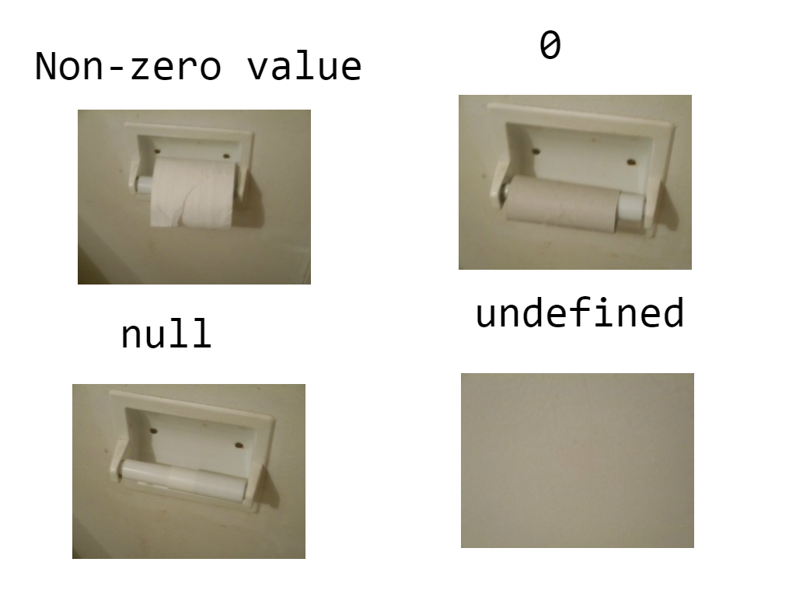
QUERIES DO CRUD
OPERADOR; ( IS NULL) *
DIFERENÇA ENTRE NULL e VAZIO
Notes:
DOCUMENTAÇÃO = https://downloads.mysql.com/docs/refman-4.1-pt.a4.pdf
Quando temos um valor NULL no registro, as buscas por dados ou estatísticas podem ser comprometidas. EX: Buscar todos os clientes com menos de 18 anos, caso algum campo “Data de nascimento” esteja vazio, não irá retornar um número exato de registros. Para o codigo acima, executado na BASE de DADOS do sakila, irá retornar 4 registros.

Slide 78
QUERIES DO CRUD
OPERADOR; ( LIMIT ) *
LIMITA A QUANTIDADE DE RESULTADOS (LINHAS)
SELECT coluna
FROM tabela
LIMIT valor;
EX.:
SELECT *
FROM address LIMIT 20;
Notes:
DOCUMENTAÇÃO = https://downloads.mysql.com/docs/refman-4.1-pt.a4.pdf
LIMIT - especifica o número de linhas que devem ser retornadas no resultado de uma consulta.

Slide 79
QUERIES DO CRUD
OPERADOR; ( LIMIT ) *
LIMITA A QUANTIDADE DE RESULTADOS (LINHAS)
E POSSO PULAR UMA QUANTIDADE DE REGISTROS USANDO:
SELECT coluna
FROM tabela
LIMIT pulo,valor;
EX.:
SELECT *
FROM address LIMIT 5,20;
Notes:
DOCUMENTAÇÃO = https://downloads.mysql.com/docs/refman-4.1-pt.a4.pdf

Slide 80
QUERIES DO CRUD
OPERADOR; ( LIMIT ) *
ATIVIDADE
Localize na tabela actor, 20 registros pulando os 5 primeiros e ordenando por nome em ordem ascendente.
Notes:
DOCUMENTAÇÃO = https://downloads.mysql.com/docs/refman-4.1-pt.a4.pdf

Slide 81
QUERIES DO CRUD
OPERADOR; ( REGEXP) *
RETORNAR UMA PESQUISA QUE CONTENHA OS CARACTERES DESEJADOS SEM USAR O LIKE:
SELECT coluna
FROM tabela
WHERE coluna REGEXP ‘caracteres’;
EX.:
SELECT *
FROM actor WHERE first_name REGEXP ‘a’;
Notes:
DOCUMENTAÇÃO = https://downloads.mysql.com/docs/refman-4.1-pt.a4.pdf

Slide 82
QUERIES DO CRUD
OPERADOR; ( REGEXP) *
RETORNAR UMA PESQUISA QUE CONTENHA OS CARACTERES DESEJADOS SEM USAR O LIKE, MULTIPLICANDO OS CARACTERES:
SELECT coluna
FROM tabela
WHERE coluna REGEXP ‘[caracteres]caracteres’;
EX.:
SELECT *
FROM actor WHERE first_name REGEXP ‘[gex]a’;
Notes:
DOCUMENTAÇÃO = https://downloads.mysql.com/docs/refman-4.1-pt.a4.pdf

Slide 83
QUERIES DO CRUD
OPERADOR; ( REGEXP) *
RETORNAR UMA PESQUISA QUE CONTENHA OS CARACTERES DESEJADOS SEM USAR O LIKE, INICIANDO COM A MULTIPLICAÇÃO DOS CARACTERES:
SELECT coluna
FROM tabela
WHERE coluna REGEXP ‘[caracteres]caracteres’;
EX.:
SELECT *
FROM actor WHERE first_name REGEXP ‘^[gex]a’;
Notes:
DOCUMENTAÇÃO = https://downloads.mysql.com/docs/refman-4.1-pt.a4.pdf

Slide 84
QUERIES DO CRUD
OPERADOR; ( REGEXP ) *
ATIVIDADE
Localize todos os Filmes que comecem com as sílabas:
BA, GA, XA, GI, BI, AI.
Notes:
DOCUMENTAÇÃO = https://downloads.mysql.com/docs/refman-4.1-pt.a4.pdf

Slide 85
QUERIES DO CRUD
OPERADORES MATEMÁTICOS
Para criar expressões aritméticas em uma consulta SQL usamos os operadores abaixo:
+ (somar)
- (subtrair)
* (multiplicar)
/ (dividir)
Os operadores acima podem ser usados apenas em colunas do tipo numérico.
Notes:
DOCUMENTAÇÃO = https://downloads.mysql.com/docs/refman-4.1-pt.a4.pdf

Slide 86
QUERIES DO CRUD
OPERADORES DE COMPARAÇÃO
Os operadores de comparação são usados em condições que comparam uma expressão a outro valor ou expressão. A tabela abaixo mostra os operadores:
= Igual a
> Maior que
>= Maior ou igual a que
< Menor que
<= Menor ou igual a que
<> Diferente de
Notes:
DOCUMENTAÇÃO = https://downloads.mysql.com/docs/refman-4.1-pt.a4.pdf

Slide 87
QUERIES DO CRUD
OPERADORES DE LÓGICOS
O uso de um operador lógico faz com que duas condições tenham de produzir um resultado único. Uma linha só poderá ser retornada se o resultado global da condição for verdadeiro.
A tabela abaixo mostra os operadores lógicos disponíveis em SQL:
AND Retorna TRUE se ambas as condições forem verdadeiras
OR Retorna TRUE se uma das condições for verdadeira
NOT Retorna TRUE se a condição seguinte for falsa
Notes:
DOCUMENTAÇÃO = https://downloads.mysql.com/docs/refman-4.1-pt.a4.pdf

Slide 88
QUERIES DO CRUD
ATIVIDADE:
1. Lista de todos os filmes.
2. Lista do título de todos os filmes.
3. Lista de filmes com duração menor do que 60 minutos.
4. Lista dos clientes inativos.
5. Lista dos clientes ativos e respectivos id’s de endereços.
6. Lista de todos os campos de custumer onde o campo custumer_id seja menor que 5.
7. Lista de todos os Nomes de atores que iniciam com RA, RE, RI, BA, BE, BI, WA, WE, WI.
Notes:
DOCUMENTAÇÃO = https://downloads.mysql.com/docs/refman-4.1-pt.a4.pdf

Slide 89
Irmão, você não percebeu
Que você é o único representante
Do seu sonho na face da terra
Emicida

Slide 90




